Slide 1
과학수사론 제11주
- 법의학과 과학수사
남재성 교수

Slide 2
1. 사망과 검시
1.사망의 종류
1) 내인사(병사)
- 질병 등 신체의 내적 원인에 의한 죽음으로 병사, 자연사
2) 외인사
- 자살, 타살, 사고사, 재해사고 등
2. 사망증명문서
1) 사망진단서
- 의사가 사망 48시간 전에 사체가 된 사람을 진료한 사실이 있고 사인을 명백하게 설명할 수 있는 경우에 발하
는 문서
2) 사체검안서
- 사망진단서를 발부할 수 없는 조건하에서 죽음을 증명하기 위한 의사의 문서
※ 사법경찰관은 검시조서를 작성
3) 사산증명서
- 사산에 입회한 의사 또는 조산원에 의해 발부되는 문서로 산전 관리 또는 진료 중이던 임산부가 임신 4개월
이상된 태아를 사산하였을 경우
4) 사태증명서: 산전관리, 진료사실이 없는 임산부가 사산한 경우 태아의 죽음을 증명하는 문서

Slide 3
1. 사망과 검시
3. 검시(檢視)와 검시(檢屍)
1) 검시(檢:검사할 검, 視: 볼 시)
- 변사의 의심 있는 사체에 대하여 범죄의 혐의유무를 판단하기 위하여 검사 또는 사법경찰관이 죽음
에 대한 법률적 판단을 위해 시행하는 것으로 사법검시와 행정검시가 있음
2) 검시(檢: 검사할 검, 屍: 주검 시)
- 의사가 수사기관을 보조하여 자.타살 여부, 사인, 사망 후 경과시간 등 죽음에 대한 의학적 판단을 위
해 시체에 행하는 처분으로
(1) 검안(檢案): 사망을 확인하고 개인식별을 위한 시체검사로서 시체를 손괴함이 없이 시행하는 것
을 원칙으로 함
(2) 부검(剖檢): 법관의 압수. 수색. 검증영장을 발부받아 사체의 해부를 통해 범죄여부, 독극물 등 감
정을 하는 강제처분

Slide 4
2. 시체현상
1. 의의
· 사망으로 생전의 생리작용이 사라지고 시체에만 나타나는 변화로 사후 시간의 추정이 주목적임
· 초기현상: 체온하강, 시체건조, 각막혼탁, 시반, 시체강직
· 후기현상: 자가융해, 부패, 미이라화, 시체밀랍, 백골화
2. 시체의 초기현상
1) 체온하강
- 열에너지 방출정지로 시간경과와 함께 주위온도와 같아짐
- 습도가 낮을수록, 통풍이 좋을수록, 하강속도가 빠름
- 남자, 마른 사람, 어린이.노약자, 만성소모성 질환자가 빠름
- 대체적으로 사후 10시간 이내는 시간당 1°c씩, 그 후 시간당 0.5~0.25°씩 하강하고 48시간 경과 후 주위
온도와 같아짐
※ 직장온도 측정방법
(1) 모리츠 공식
: 사후경과시간= 37°- 직장온도/0.83 * 상수 (봄.가을:1, 여름:1.4, 겨울:0.7)
(2) 헨스게표
: 모리츠공식보다 직장온도에 영향을 미치는 여러 변수를 상세히 표시
: 주변온도, 변사자체중, 체중보정을 위한 각종 변수( 착의상태, 공기흐름 유무, 물에 젖었는지 유무 등)를
정확하게 파악하여야 함
: 헨스게표는 주변온도가 23°C 초과일 때 사용하는 것과 23°C 이하일 때 사용하는 것 두 종류가 있음

Slide 5
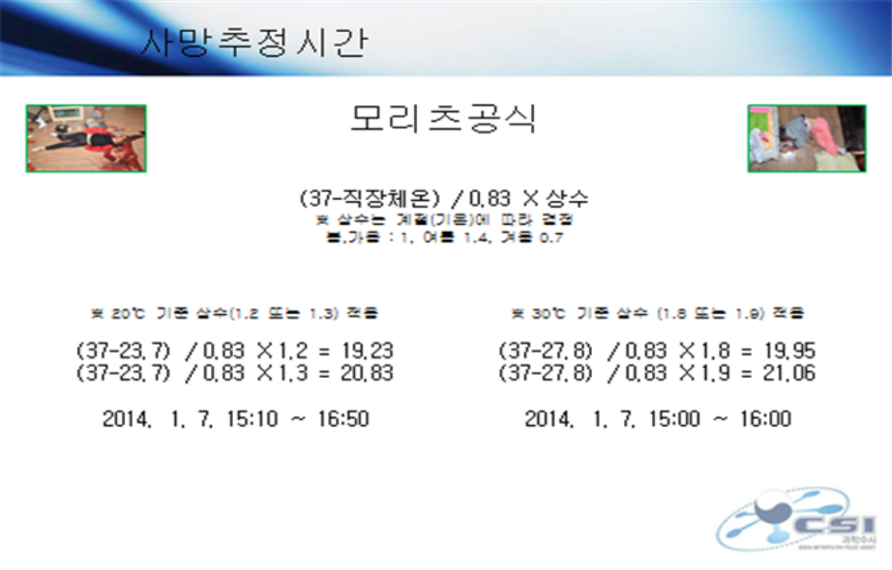
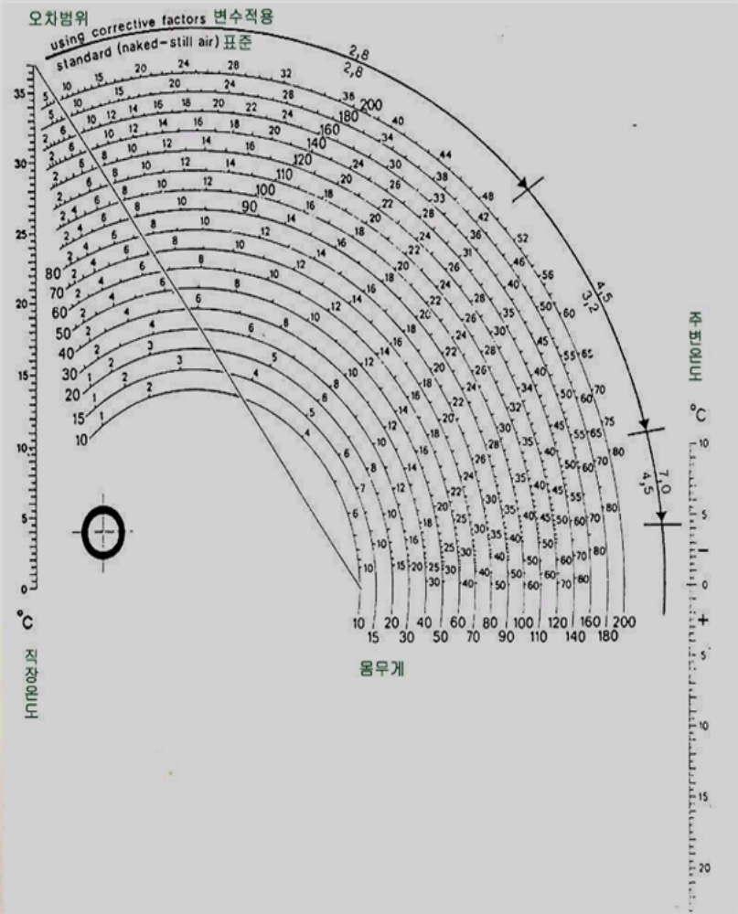
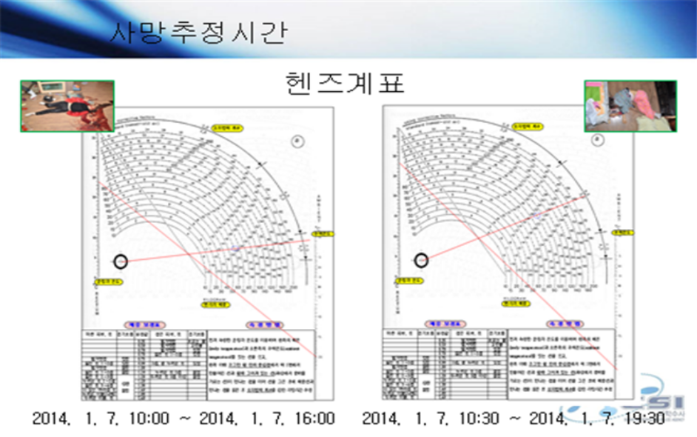
2. 시체현상

Slide 6
2. 시체현상
2) 시체건조
- 피부에 대한 수분보충이 정지되어 건조. 피부. 입술. 항문 등 외부노출 부분의 피혁상 형태와 돌출된 혀, 음낭,
표피박탈 부분은 빠르게 진행
3) 각막혼탁
- 사후 12시간 전후 흐려지고, 24시간 후 현저히 흐려지며, 48시간후 불투명
4) 屍班 (시체얼룩)
- 혈액순환이 정지됨에 따라 중력에 의해 적혈구가 낮은 쪽으로 가라앉는 현상
- 사후 30분~1시간 경과 후부터 나타남
- 2~3 시간 후 현저해지고
- 4~5시간 후 이동성 시반형성
- 10~12시간 후부터 침윤성 시체얼룩 형성
- 주위온도가 높을수록 빠른게 진행, 급사나 질식사는 빠르고, 출혈이 많으면 느리게 진행
※ 시반의 색깔
- 암적색: 통상목맴 등 정상적인 시체
- 선홍색: 저체온사, 익사체, 일산화탄소 중독, 청산염 중독사 등
- 암갈색: 염소산칼륨, 아질산소다 중독사
- 녹갈색: 황화수소가스 중독사

Slide 7
2. 시체현상
5) 시체경직
- 사망 후 일정시간이 경과하면 근육이 경직되어 관절이 고정됨으로 시체가 뻣뻣해지는 현상
- 사후 2~3시간 경과 후 턱관절 부터 시작, 12시간 후 전신경직, 30시간 이후 풀림
- 순서: 턱관절→어깨관절→팔다리→손가락, 발가락 순: Nysten법칙
- 근육이 발달할수록, 온도가 높을수록 빠르고 강하게 나타남
- 급사체의 경우 강직의 지속시간이 긴 편임

Slide 8
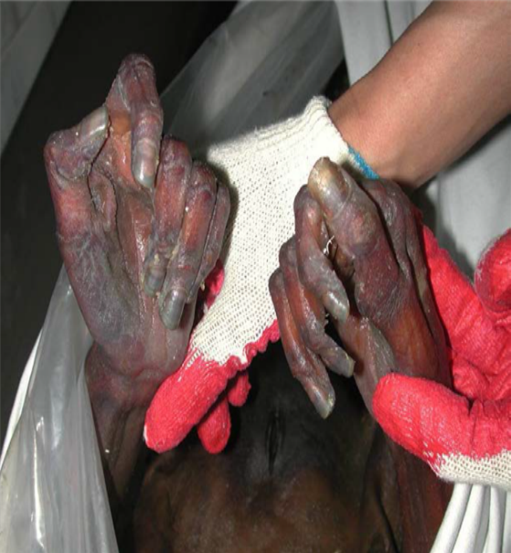
2. 시체현상
3. 시체의 후기현상
1) 자가융해
- 체내에 있는 각종 분해효소가 장기나 뇌 등에 작용하여 단백질, 지방질, 탄수화물 등이 분해되고 나아가 장기
등의 조직이 분해되는 현상을 말함
2) 부패
- 부패세균의 작용에 의해 일어나는 질소화합물의 분해
- 부패의 3대 조건 : 공기의 유통, 온도(20~30도), 습도(60~66%)
- 곤충 및 동물의 침습, 우천시 쇠파리가 접근하지 않음
- Casper의 법칙: 공기 중 1주일, 수중 2주, 흙 속 8주
3) 미이라화
- 고온, 건조한 상황에서 시체의 건조가 부패, 분해보다 빠를 때 부패가
정지되고 시체는 건조되는 현상을 말함
- 주로 사막지역에서 발견되나 땅속환경에 따라 매장된 미라도 발견

Slide 9
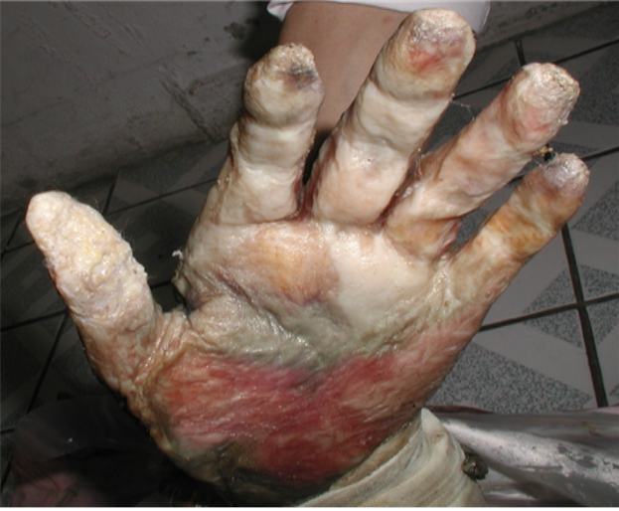
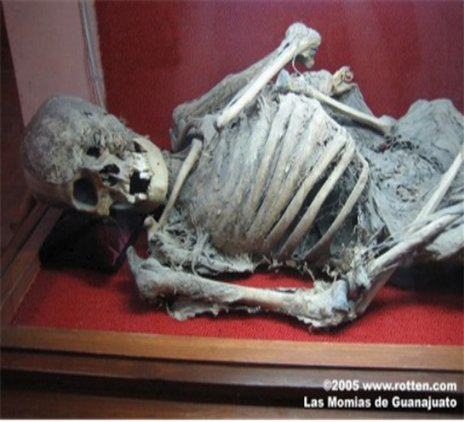
2. 시체현상
4) 시체밀랍화
- 시체의 성분이 화학적 분해에 의하여 비누와
같은 고체형태의 지방산 혹은 그 화합물로 변
화한 상태
- 수중 또는 수분이 많은 지중에서 발견
5) 백골화
- 뼈만 남은 사체를 말하며, 통상 소아는 사후
4~5년, 성인은 7~10년 후 완전 백골화

Slide 10
2. 시체현상
<참고> 사체 변화에 따른 사후 경과시간의 추정
추정시간
사체변화
1시간 내외
시체얼룩은 약간 나타나 있지만 사체굳음이 아직 나타나지 않았을 경우
2∼3시간 내외
시체얼룩은 경미하고 사체굳음이 턱뼈관절과 목뼈관절에만 존재할 때
4∼5시간 내외
시체얼룩이 자리바뀜되고, 사체굳음이 팔관절에 나타나며 인공적으로 사체굳음을 소실시켰을 때 재굳음이 일어나는 경우
7∼8시간 내외
시체얼룩 및 시체굳음이 강하고, 시체얼룩이 압력에 의하여 퇴색되지 않으며, 굳음이 다리관절까지 발생하였을 때
10∼12시간 내외
시체얼룩 및 사체굳음이 현저하고 손가락 관절에도 굳음이 나타나며, 각막이 안개처럼 혼탁 되었을 때
24시간 내외
각막은 혼탁 되어 있으나 동공은 투명하며, 복벽에 부패변색이 나타나고 입, 코, 눈 등에 파리 및 구더기가 생겼을 때
30시간 내외
턱뼈관절의 굳음이 풀어지기 시작할 때
36시간 내외
팔의 굳음이 풀어지기 시작할 때
48시간 내외
각막이 불투명하고, 다리의 굳음이 풀어지기 시작할 때
2∼3일 내외
배꼽 주위 및 사타구니의 피부가 부패로 변색되고 여러 곳에 부패(수)포가 생겼을 때
8일 내외
구더기가 번데기가 되었을 때
3주 내외
번데기가 선탈하였을 때
수개월 이상
백골화 또는 시체밀랍 되었을 때

Slide 11
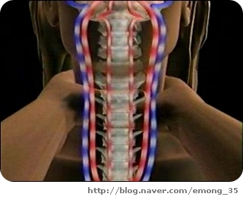
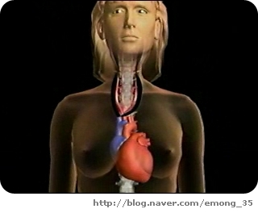
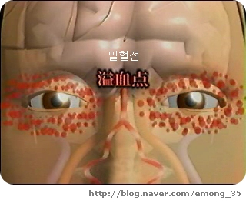
2. 시체현상
4. 질식사
- 호흡기에 의한 폐의 산소공급 중단으로 사망에 이르는 현상
1) 질식사의 3대 징후
- 일혈점 : 체중을 100% 다 힘을 실어 목을 맨 경우 추골동맥을 포함해서 모든 혈관이 차단되기 때문에 머리부
분으로 피가 흘러들지 않게 되어 일혈점 발생
- 내장의 울혈: 내인성 급사에도 동일한 현상
- 혈액의 암적색 유동성
*일혈점

Slide 12
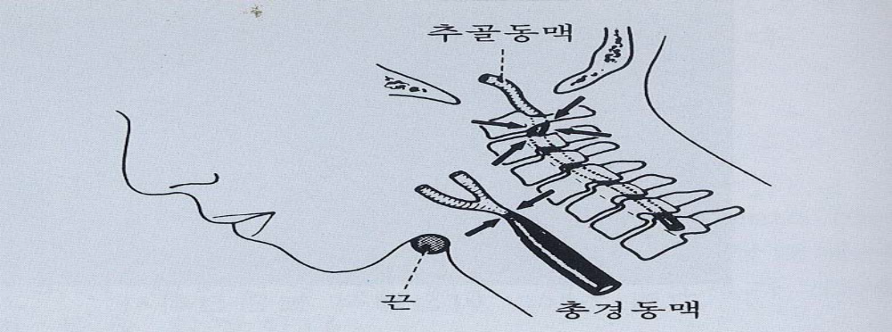
2. 시체현상
2) 질식사의 종류
(1) 의사( 縊死)
- 끈의 양쪽 끝 또는 한쪽 끝을 현수점에 고정시키고 끈을 목에 감아 스스로의 체중에 의하여 목이 압박되어
사망에 이르는 것을 목맴사(縊死)함
- 자살이 대부분
- 끈 자국 형성, 피하출혈, 피부까짐 현상 가능성
- 혀 돌출, 체액누출 가능성이 있음
정형적 목맴 | .나뭇가지나 높은 기둥에 끈을 묶어 목을 매어 사망 . 눈에 점출혈이 없음
불완전 목맴 | . 문잡이 등에 끈을 묶어 상반신을 당겨 사망 . 눈에 점출혈이 뚜렷함

Slide 13
2. 시체현상
※ 거짓목맴: 살해 후 목맴으로 위장하는 경우
- 눈에 점출혈이 있다.
- 얼굴에 청색증이 나타남
- 현장을 과도하게 위장한 흔적
- 현수점에 끈의 일부 성분이 없거나, 끈에 매단점의 성분이 미 발견시
- 끈길이와 매단점이 불일치하는 경우
- 정형적 목맴의 경우와 시체얼룩이 일치하지 않는 경우
- 매단곳 하방에 배설물이 없는 경우 등

Slide 14
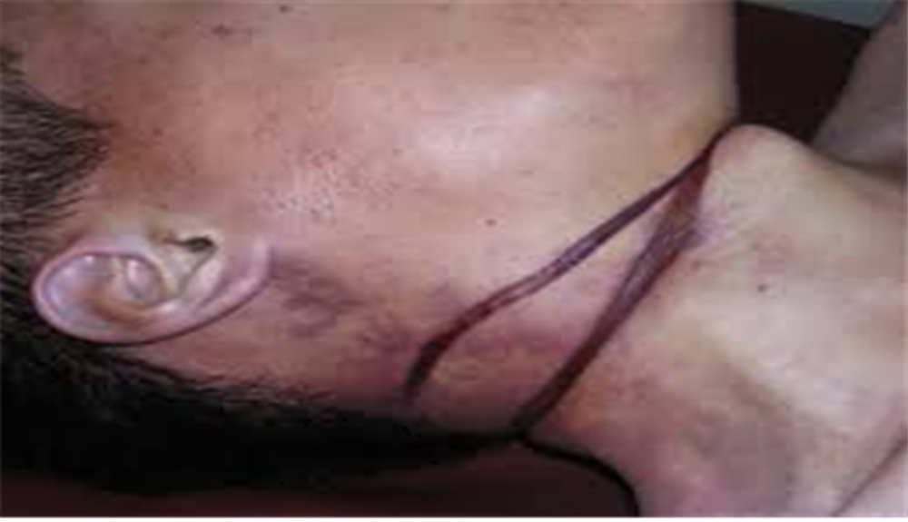
2. 시체현상
(2) 교사(끈졸림사)
- 목에 감겨진 줄이나 끈에 자신의 체중 이외의 힘에 졸려서 질식 사망
- 거의 대부분이 타살
- 목에 끈자국이 있으나 목맴보다 낮은 지점에 위치
- 혀가 튀어나오거나 체액 누설하는 것은 의사와 유사, 끈자국 주변에 손톱자국이 있는 경우가 많음

Slide 15
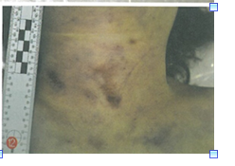
2. 시체현상
(3) 액사: 목주위를 손 또는 팔로 압박하여 질식 사망케 하는 살인
(4) 익사: 액체가 기도에 흡입되어 질식하는 것
- 익사가 일어나기까지의 시간은 대체로 5~8분 소요
- 수중시체의 특이소견은 거품덩이, 이물장악, 부풀은 피부
- 포말로 구성된 거품이 입과 코에서 버섯모양으로 유출되며, 닦아내면 또 형성될 수 있음. 즉 생전에 물에 들어
갔다는 근거가 됨
- 시체얼룩이 미약하고, 닭살 형성
- 수중시체의 체온하강속도는 공기 중에 비해 빠르고, 고인물 보다 흐르는 물속에서 더욱 빠름
- 기관 및 폐장 내에 플랑크톤 발견
- 여름은 2-3일, 겨울은 몇 주~3.4개월 뒤에 떠오르기도 함

Slide 16
2. 시체현상
(5) 자기색정사
- 보통 사람은 정상적인 방법으로 자위행위를 하지만 간혹 그렇지 않은 사람이 있음
- 대표적인 방법이 바로 목을 조르거나 방독면을 뒤집어 쓰는 것인데, 목을 지나는 혈관을 막으면 뇌로 가는 피
가 줄어들어 저산소증에 빠짐
- 이 때 환각 상태에 빠져 성적 흥분을 느끼지만 이 상태가 지속되면서 의식을 잃고 목숨을 잃음. 주로 독신 남성
에게 나타남
2012년 9월 21일 서울의 한 아파트. 현관문을 따고 들어간 경찰은 뒤로 나자빠졌다. 집주인 A씨가 알몸 상태로 머리에 방독면을 쓴 채 침대에 누워 숨져 있었기 때문이다. 침대 옆엔 휴지 조각과 음란 영상물이 나뒹굴었다. 그러나 타살 흔적은 없었다. 경찰은 어안이 벙벙했다. 도대체 무슨 상황이란 말인가! 이 때 한 법의학자가 등장해 이렇게 말했다. "A씨는 스스로 죽었습니다."
2004년 여름 서울의 한 원룸. 40대 남성이 여자 옷을 입고 입에 스카프를 잔뜩 물고 쓰러져 있었다. 이미 사망한 상태였다. 목에는 끈 자국(개목걸이)이 선명했다. 가족은 타살을 의심했다. 부검대에 오른 그의 얼굴과 장기에는 울혈(피가 흐르지 못하고 뭉친 상태)이 보였다. 안구와 눈꺼풀 사이에서는 내출혈로 생기는 일혈점이 나타났다. 질식사였다. 국과수연구원의 부검 결과는 더 놀라웠다. "이 남성은 스스로 숨이 막혀 목숨을 잃었습니다." 과연 그에겐 무슨 일이 있었던 걸까. 진실은 이렇다. 이 남성은 자위행위 도중 성적 오르가즘을 극대화하려고 자기 목을 조르고 입을 스카프로 막았다. 의식이 혼미해지면서 쾌감이 커졌다. 그럴수록 그는 더 세게 목을 조르고 입을 틀어막았다. 그러다 질식해 사망했다. 이런 경우를 법의학 용어로 '자기색정사'라 한다.

Slide 17
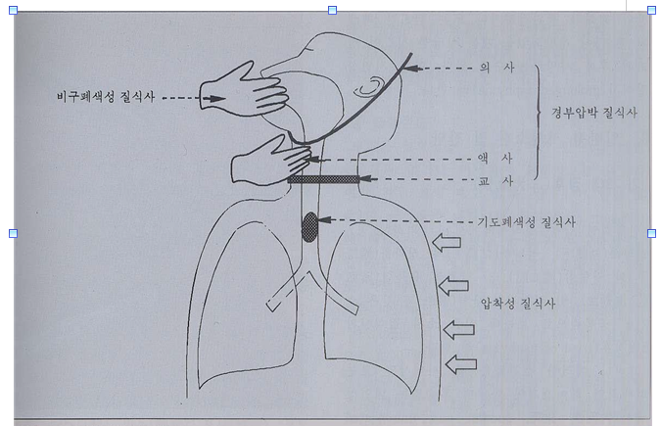

Slide 18
2. 시체현상
5. 손상사의 종류 및 자. 타살 구별
1) 둔기에 의한 손상
- 무딘 물체, 예리한 날이 없는 물체에 의한 충격으로 형성된 현상.
예) 철봉, 벽돌, 자동차, 돌맹이 등
(1) 피부까짐
. 피부의 맨 바깥층만 벗겨져 진피가 노출되는 손상
. 반드시 물체가 작용한 면의 형상과 작용방향에 일치하여 발생
(2) 타박상(피하출혈, 멍)
. 둔력에 의하여 피부는 파열되지 않고 모세혈관이 파열되어 피가 출혈하여 응고된 상태
. 일반적으로 외력이 가하여진 부위에 발생하나 때로는 그 주위나 멀 리 떨어진 곳에서도 발생
※ 두줄 출혈: 회초리, 지팡이, 대나무자, 채찍 등 어느 정도 폭이 있고, 비교적 가벼운 물체로 가격시 양측에 출
혈을 보는 경우
(3) 찧은 상처
. 견고한 둔체가 작용하여 좌멸된 손상을 형성, 차량에 받히거나 벽돌, 각목, 등으로 구타당했을 때 형성된 손상
(4) 찧긴 상처(열상)
. 둔체가 신체를 강타하여 그 부위의 피부가 극도로 긴장되어 탄력성의 한계를 넘어 피부가 외력방향에 따라 파
열된 손상

Slide 19
2. 시체현상
2) 예기에 의한 손상
. 절창(베인상처), 자창(찔린상처), 할창(큰칼상처) 등
. 예기에 의한 공격시 팔, 손바닥, 손가락 등에서 방어흔이 발견
(1) 절창
. 면도칼, 나이프, 도자기, 유리파편 등 날이 있는 흉기로 베어 조직의 연결이 끊어진 손상
. 상처바닥은 상처구멍의 길이에 비해 대체로 짧다.
(2) 자창
. 송곳같이 끝이 뾰족하고 가늘고 긴 흉기에 의한 신체부위 손상
. 상처 가장자리보다 상처의 깊이가 길다.
. 상처입구의 피하출혈 등은 흉기의 손잡이, 손 등에 의해 발생할 가능성이 많으며 날이 전부 피부에 삽입되었
을 가능성이 있음
(3) 할창
. 도끼, 식도, 낫 등 비교적 무겁고 날의 폭이 넓은 흉기에 의한 손상
. 대부분 타살
. 창저에 골절이 따르는 경우가 많다.

Slide 20
2. 시체현상
3) 손상사의 자. 타살 구별
구분 | 자살 | 타살
사용흉기 | 하나의 흉기, 몸 가까이 발견 | 2이상이면 타살, 멀리서 발견
손상부위 | 급소에서 발견, 자주쓰는 손(팔)의 반대측에 기점이 있음 | 신체의 모든 부위
손상수 | 치명상은 1~2개 | 치명상이 여러개
손상방향 | 비교적 집중, 평행한 방향을 취함 | 불규칙한 손상
손상형태 | 벤상처, 찔린상처가 많다 | 자창(찔린 상처). 할창(큰 상처) 등 다양
주저. 방어흔 | 잘 쓰는 손에 혈액 부착, 주저흔 발견 | 방어흔 발견
착의와의 관계 | 옷에는 손상의 흔적이 거의 없음 | 옷의 손상이 있음

Slide 21
2. 시체현상
6. 온도이상으로 인한 사망
1) 저체온사 (凍死)
- 체온이 조절의 한계를 넘어 신체의 생활현상이 정지되고, 사망에 이르는 현상
(1) 외부요인
- 기온: 일반적으로 5°C이하이면 발생가능, 심장부 체온 30° 이하가 되면 사망에 이름
- 습도: 몸, 의복이 물에 젖으면 수분증발로 체열 발산 촉진
- 통풍풍속: 개방된 곳, 야외인 경우 바람이 셀수록 빨리 발산
(2) 내부요인
- 음주: 의식장애로 추위를 덜 느끼며 노숙 중 저체온사됨. 주정은 피하의 말초혈관을 확장시켜 체열발산 촉진
- 피로, 공복, 수면부족, 머리부위 외상, 약물중독 등
- 노인. 어린이가 청장년층 보다 취약함
(3) 특징
- 시반은 선홍색
- 호흡기능의 마비로 인한 종말성 환각, 열감으로 인한 무의식 중 탈의
※ 여성의 경우 강간으로 오인할 가능성이 있음

Slide 22
2. 시체현상
2) 화상사
- 고열이 피부에 작용하여 일어나는 국소적 및 전신적 장애로 인 해 사망에 이르는 현상
- 대부분 사고성으로 인한 화염, 뜨거운 물에 의해 발생
- 소사체는 열로 인해 근육이 응고되어 마치 권투자세와 흡사하여 ‘ 투사형 자세’라고 함
(1) 1도화상
- 물집은 형성되지 않으며 표피에만 국한됨
(2) 2도화상
- 표피와 함께 진피까지 침범되는 현상으로 홍반현상 수반
(3) 3도화상
- 괴사성 화상으로 피하지방을 포함한 전층이 침범되는 현상
(4) 4도화상
- 피부의 전층과 함께 피하의 근육, 힘줄, 신경 또는 골조직까지 손상 받은 경우를 말함

Slide 23
<참고- 최근의 기법>
치과기록 찾아 몇 분 만에 신원 밝혀
- 치아의 모양으로 사망자의 신원을 확인하는 방법은 로마시대에도 있었을 만큼 오래된 기술로 지금도 많은 국가에서 신원미상 사망자의 치아와 치과 진료기록을 대조해 신원을 밝혀내고 있음
- 하지만 기존에는 사망자의 치아 X레이 사진과 치과기록 데이터베이스를 일일이 수작업으로 대조해야 하는 등 많은 인적자원과 시간을 투입해야 했음
- 그러나 최근 일본 가나가와 치의과대학 연구팀이 선보인 치과기록 검색 소프트웨어를 사용하면 이렇게 지루한 과정이 필요 없음
- 즉, 컴퓨터가 단 몇 분 만에 진료기록 데이터베이스에서 사망자와 일치하는 치아 X레이 사진을 찾아주기 때문
- 이는 수작업에 비해 무려 95%나 빠른 속도임. 특히 치아 X레이 필름에 나타날 수 있는 이미지 왜곡까지 보정해줘 정확도가 육안에 의존하는 것과는 비교가 안 될 정도로 높음

Slide 24
<참고- 최근의 기법>
뇌를 읽으면 사망시간 보여
- 정확한 사망시각 및 사후경과시간의 추정은 부검의 첫 단계이자 사건 해결의 시발점이 되는 중요한 자료
- 하지만 이는 법의학에서도 가장 까다로운 부분의 하나다. 대개 사망시각과 사후경과시간은 간의 온도, 사체의 경직도, 부패 정도 등을 보고 판단함
- 하지만 이 같은 생체학적 변화들은 주변 온도에 지대한 영향을 받기 때문에 보편타당성이 떨어지는데, 경험이 많은 법의학자조차 사망 후 3일 이상 지난 사체의 경우 사망시각을 제대로 알아맞히기 어려운 이유가 여기에 있음
- 최근 스위스 베른대학 산하 법의학연구소는 자기공명분광(MRS) 영상기술로 이 문제를 해결할 수 있는 방법을 찾아냄
- 즉, 사망자의 뇌를 MRS 영상장치로 촬영, 뇌 세포의 분해 정도를 판독하는 방식으로 사후경과시간을 추정하는 것. 이렇게 하면 온도라는 변수의 영향을 최소화하면서 최대 사망 후 3주가 지난 사체의 사망시각까지 정확히 추정할 수 있음

Slide 25
<참고- 최근의 기법>
출생연도 알려주는 눈
- 사망자의 뇌에 사망시각 정보가 담겨 있다면 안구 속에는 출생연도에 대한 비밀이 숨겨져 있음
- 그 비밀의 열쇠를 쥐고 있는 것은 눈의 수정체 렌즈를 구성하고 있는 크리스탈린(crystallin)이라는 투명 단백질과 방사성 동위원소인 탄소14다. 덴마크 코펜하겐대학 연구팀은 올해 초 대형 핵 가속기를 사용해 크리스탈린 속의 탄소14를 측정, 신원미상 사망자의 나이를 정확히 밝혀내는 기술 개발에 성공함
- 모든 사람은 음식을 통해 소량의 탄소14를 섭취하는데 대부분의 인체조직은 끊임없이 재생되는 반면 크리스탈린은 1~2세 때 한번 생성되면 평생 변하지 않음
- 이 때문에 크리스탈린에 축적된 탄소14의 양을 확인함으로써 정확한 출생연도를 찾아낼 수 있는 것
- 최근 미국 미네소타의 메이요 클리닉에서는 최근 40세 이상의 돌연사 사망자들을 대상으로 한 부검에서 이들 중 3분의1의 사망원인이 ‘롱 QT 증후군(LQTS)’이라고 불리는 유전적 심장질환 때문이었음을 밝혀냄. 이는 부검을 통한 유전성 사인 판독의 새 장을 연 획기적 연구로 평가되고 있는데, 이를 통해 사망자의 가족에게 유전질환의 존재를 알려 또 다른 피해자 발생을 막을 수 있게 되었음

Slide 26
3. 지문감식
1. 의의
- 협의의 지문: 손가락 말절부분의 융선의 문형
- 지문의 특징: 萬人不同, 終生不變
- 지문의 효용
. 피의자의 신원확인
. 피의자의 범죄경력 확인
. 변사자의 신원확인 , 현장지문에 의한 범인의 신원 판명
2. 지문의 채취방법
1) 채취하기 전 조치사항
- 손을 깨끗이 씻는다.
- 수분 완전 제거
- 무좀이나 피부허물 등 물집이 생겼을 시 완전히 제거 후 융선현출
2) 채취시 유의사항
- 지문잉크를 고르게 칠할 것
- 잉크칠한 부분에 오물 부착 여부 확인
- 압날시 양각이 현출되도록 회전압날
- 평면압날시 지간문(손가락 상반마디와 손바닥 사이)이 현출되도록
- 채취순서는 좌수 시(집게손가락), 중, 환(네번째 손가락), 소(새끼 손가락), 무지(엄지)의 순, 우수 시, 중, 환, 소, 무지
- 지두절단 및 손상으로 채취불능시 해당란에 사유를 기재

Slide 27
3. 지문감식
3. 지문의 종류
1) 현장지문과 준현장지문
2) 현장지문의 유류상태
3) 관계자 지문과 유류지문
- 유류지문은 범인의 지문으로 추정되는 지문
- 관계자지문은 피해자, 현장출입자 등의 것으로 추정되는 지문
현장지문 | 범죄현장에서 범인의 것으로 의심되어 채취한 지문
준현장지문 | 범죄현장과 관련 있는 침입. 도주경로 등에서 발견된 지문 또는 전당포 등에 비치된 거래대장에 압날된 지문 등 범죄현장 이외의 장소에서 채취한 지문
현재지문 | 먼지, 혈액, 잉크 등 유색물질로 인상되어 가공하지 않고도 육안으로 볼 수 있는 지문
잠재지문 | 지두의 분비물에 의하여 화학적으로 인상되어 가공. 검출하지 않으면 육안으로 보이지 않는 지문

Slide 28
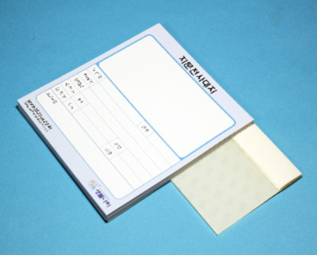
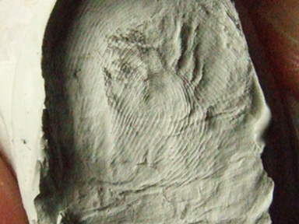
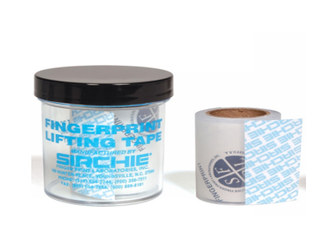
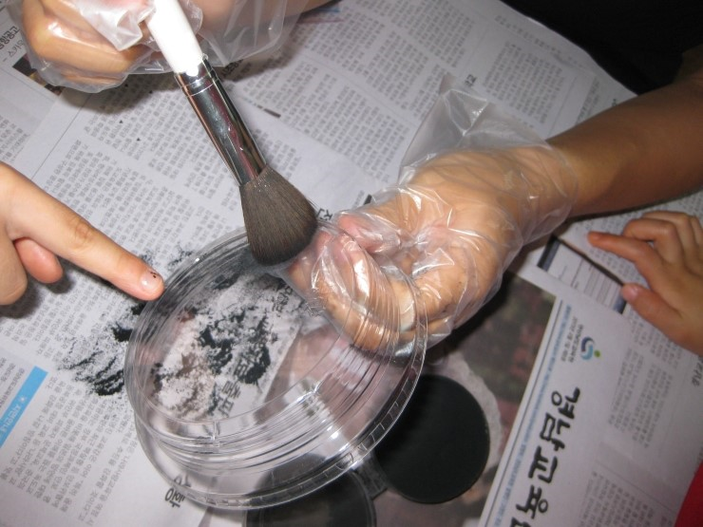
3. 지문감식
4. 지문채취 방법
1) 현재지문 채취방법
- 먼지에 인상된 경우: 사진촬영, 전사판에 의한 방법, 실리콘
러버법
- 혈액에 인상된 경우: 사진촬영, 전사판에 의한 방법
* 전사판 : 테이프와 비슷한 용지로 지문을 떠서 지문을 최종적으
로 채취
* 실리콘러버: 건조된 사체나 공구흔에 사용
2) 잠재지문 채취법
- 먼저 육안으로 식별할 수 있도록 한 다음, 사진촬영법 또는
전사판에 의한 방법으로 채취
(1) 고체법(분말법)
- 개념: 미세한 분말을 지문이 인상되었다고 생각되는 물체
에 도포해 서 잠재지문을 현출하는 방법
- 도자기, 창문 등 비교적 매끄러운 경질의 물체에 유류된 지
문 현출
- 기재: 분말(탄소가루), 지문채취용 붓, 전사판, 가위
- 사용방법
. 잠재지문 현출 → 사진촬영 → 전사판을 붙임

Slide 29
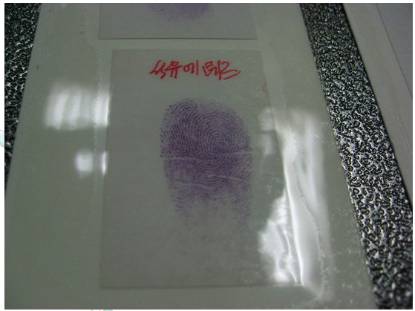
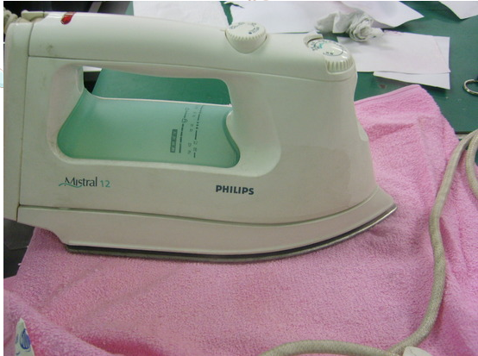
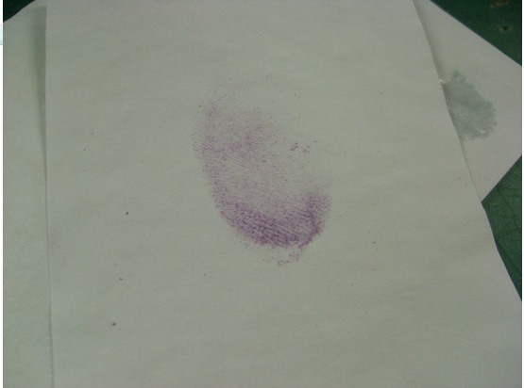
3. 지문감식
(2) 액체법
- 지두의 분비물 중 염분, 단백질 등에 화학적 반응을 일으켜 지문
을 검출하는 방법으로 ‘닌히드린용액법’과 ‘초산은용액법’
이 있음
㉠ 닌히드린용액법
- 땀속에 함유되어 있는 아미노산(단백질)과의 반응을 이용, 자
청색의 발색반응을 하는 방법으로 종이류 등에 이용
. 닌히드린용액을 스테인레스 용기에 부은 후 검체를 담가 적
신 후 2분 경과하면 용액이 증발
. 전기다리미로 약 1분간 가열 하면 잠재지문 검출
. 지문이 검출되면 사진촬영(전사법 활용하지 못함)
㉡ 초산은용액법(질산은용액법)
- 지두분비물 중 염분과의 반응을 이용, 태양광선에 쬐여서 자색
으로 지문을 현출하는 방법으로 종이류 등에 이용
. 초산은용액을 스테인리스 용기에 붓고 검체를 담가서 적신
후 5~10분 경과되면 액체의 물방울이 건조
. 약 3~4분간 햇빛에 쪼이고 지문이 현출되면 중지한다.
. 지문이 검출되면 사진촬영(전사법 활용하지 못함)

Slide 30
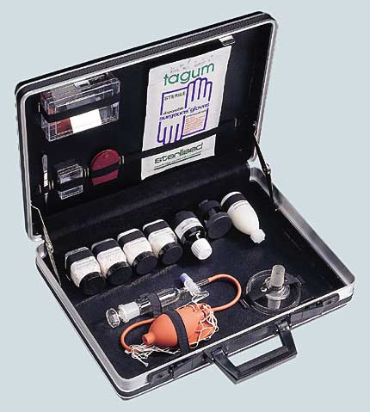
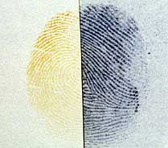
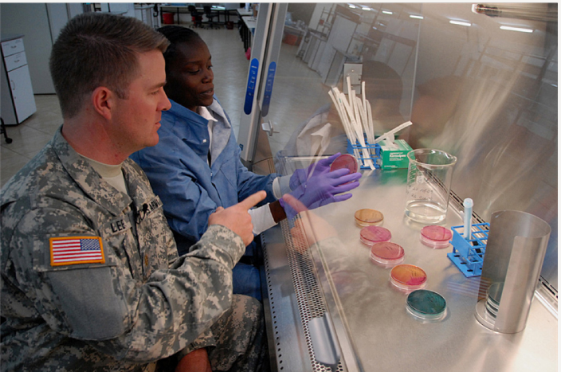
3. 지문감식
(3) 기체법
㉠ 옥도가스법(요오드가스)
- 옥도가스를 사용, 분비물의 지방분을 다갈색으로 착색시켜 지문현출
- 종이류, 목재류, 초자류, 도자기류 등에 이용. 전사법 활용 못함
- 퇴색 소멸된 후에도 요오드가스를 뿜으면 수회 지문 검출 가능
㉡ 강력순간접착제법(CA법, 본드법)
- 본드의 증기에 의해 지문에 함유되어 있는
염분, 지방분, 단백질 등과 화학반응을 일으켜
백색의 잠지지문을 검출
- 목재, 종이류, 철재, 초자류, 피혁, 비닐류
등에 사용

Slide 31
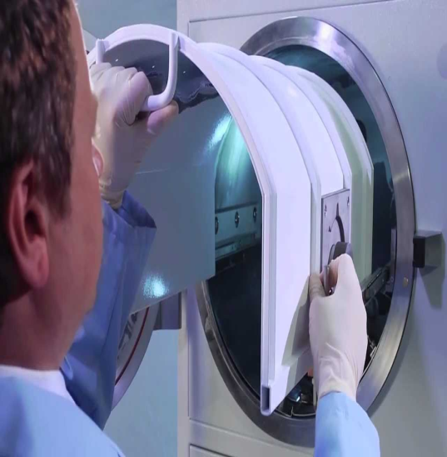
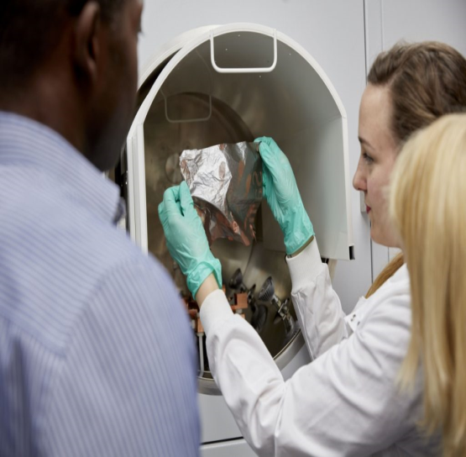
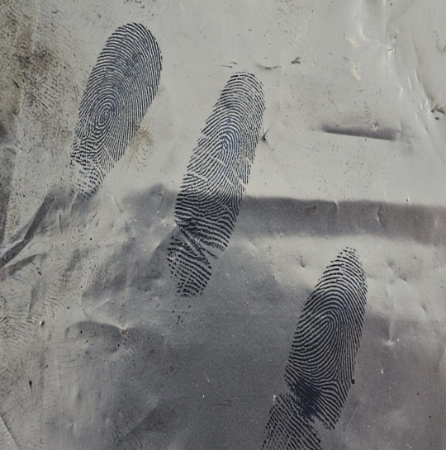
3. 지문감식
㉢오스믹산 용액법
- 오스믹산 증기에 의해 지문의 분비물에 화학반응을 일으켜 흑색의 잠재지문을 검출
- 습기있는 지류, 장기간 경과된 지문, 화장지류, 스티포폴류 등에 이용
- 사용방법은 본드법과 동일
㉣ 진공금속지문채취법(VMD: Vacuum Metal Deposition)
- 증거물을 진공통에 넣고, 금과 아연을 증발시켜 증거물에 도금형식으로 입힘으로서 잠재지문을 현출
- 매끈하고 흡수성이 없는 표면 등에 효과적
- 순간강력접착제보다 효과가 크고 오래된 지문의 현출이 가능

Slide 32
3. 지문감식
4) 기타 잠재지문 현출법
㉠ 화염법
- 송진. 양초 등을 연소시킬 때 생기는 매연을 접촉. 검출시킨 후 사진촬영, 젤라틴지에 전사하는 방법으로 금속
류에 유류된 잠재지문 채취
㉡ 실리콘러버법
- 부패한 변사체의 지문, 공구흔 채취에 주로 사용
㉢ 사광이용법
- 금속, 유리, 먼지 등이 부착된 곳에 찍힌 잠재지문을 사광(피사체의 옆과 정면 사이 각도에서 사각으로 비추는
광선) 이용 발견
㉣ 형광촬영법
- 형광체가 묻은 손에 의해 찍힌 잠재지문을 자외선을 이용하여 검출하는 방법으로 장파의 자외선을 이용
㉤ 자외선촬영법, 적외선촬영법, 레이저광선이용법 등

Slide 33
4. 증거물 채취요령
1. 일반적인 증거물 채취요령
(1) 모든 증거물은 가능한 전량을 수집 또는 채취해서 충분한 시료를 감정의뢰 해야 한다.
(2) 증거물은 파손 또는 오손되지 않도록 증거물마다 개별 포장을 해야 하며 운송 중 파손되지 않도록 견고하게
전체 포장을 해야 한다.
(3) 감정의뢰서 작성은 반드시 의뢰서 양식 규정에 따라 명확한 글자로 정확히 작성되어야 하며, 특히 사건개요
등을 상세히 기록하고 취급자ㆍ담당자 성명을 반드시 명기해야 한다.
(4) 감정물 채취시 일반적 유의사항
시료의 채취 | 1. 모든 감정물은 현장의 사정이 허용되는 한 가급적 전량을 수집 2. 동일 사건에 있어서 수집, 채취된 증거물의 물질이 상이할 때에는 서로 섞이지 않도록 분리하여 채취, 보관 3. 감정인에게 증거물을 수집, 채취한 경과와 그 사건개요를 자세히 일러 줄 것
변질 방지 | 1. 직사광선을 피할 것 2. 습기가 차지 않도록 건조한 곳에서 다룰 것 3. 손을 대거나 더럽혀지지 않도록 할 것 4. 계절에 따라 부패 또는 변질되기 쉬우므로 보관시에는 반드시 냉장 보관하여야 하며, 조직일 경우에는 10％포르말 린용액 또는 알콜에 보관(특히 여름철에 주의) 5. 혈액형 및 독물 분석용 시료에는 방부제인 포르말린 용액을 첨가하여서 는 안됨

Slide 34
4. 증거물 채취요령
2. 감정물의 필요한 최소량
3. 혈흔(혈액)의 수집ㆍ채취요령
혈 액 | 0.5mg 이상 | 정액 | 3mg 이상
위내용물, 뇨, 담즙 | 전량 | 타액 | 3ml 이상
뇌 | 500g 이상, 반구전체 | 모발 | 4cm ３개이상
심장 | 전체 | 손톱(비소, 수은중독) | 10g 이상
간장 | 500g 이상 | 독물 | 100g 이상
폐 | 좌우 각50g이상 | 시필(試筆) | 10통 이상
신장 | 좌우 각50g이상 | 시인(試印) | 20회 이상 날인
근육, 지방 | 200g 이상
유동혈액 |  | 깨끗한 유리병에 담아 외부로 새어나지 않도록 마개를 견고하게 닫는다.
침윤혈흔 |  | 사건현장 땅바닥에 스며든 혈흔은 그 부분의 흙을 채취하여 그늘에서 건조시킨 다음 포장한다.
부착 혈흔 | 의복, 천 등에 부착된 혈흔 | 혈흔 부착부의를 원을 그려 표시하고 깨끗한 종이를 사이사이에 끼워서 혈흔이 다른 부위와 겹치지 않도록 포장한다.
 | 흉기 등에 부착된 혈흔 | 칼날이든, 손잡이든 부착부위를 건조시킨 다음 깨끗한 비닐로 혈흔부위에 너무 밀착되지 않게 포장한다.
 | 손톱에 부착된 혈흔 | 가능한 한 손톱 끝부분에서 안쪽으로 적당한 길이로 잘라 비닐종이에 싸서 포장한다. 단, 피해자의 손톱을 너무 깊게 자르면 흔히 피해자의 혈흔이 묻어 나오므로 범인의 혈흔 검출은 불가능 할 수 있으므로 주의요망.

Slide 35
4. 증거물 채취요령
3. 정액의 수집ㆍ채취요령
4. 타액의 수집ㆍ채취요령
5. DNA분석시 시료의 채취량
유동성 정액 | 깨끗한 유리병에 넣어 얼음상자 등에서 저온상태를 유지하여 운반하면 부패가 방지된다.
부착정액(정액반) | 정액이 묻었다고 추정되는 의류, 휴지, 팬티 등은 정액 부착부위가 서로 접촉되지 않도록 깨끗한 종이를 사이에 끼워 포장을 해야 하며 반드시 증거물 전체를 손상시키지 말고 의뢰한다.
질액과 혼합된 정액 | 여러개의 면봉을 준비하여 질 심층부위, 중간부위, 질 외벽 등을 고루 묻혀 내면 된다. 또한 질액과 혼합되어 있는 정액의 혈액형 추정 감별을 필요로 할 때는 반드시 피해자의 혈액을 약 1～2ml 채취하여 함께 의뢰한다.
유동성 타액 | 깨끗한 유리병에 넣어 낮은 온도 즉 얼음상자로 운반하면 부패가 방지된다.
부착 타액 | 담배꽁초, 휴지 또는 헝겁 등에 부착된 타액은 그늘에서 완전히 건조시킨 다음 포장한다.
신선혈흔 및 정액반 | 1cm × 1cm(DNA증폭실험)
모근(毛根)세포 | 최소한 ３개 이상
혈액 | 2ml 이상
인체조직 | 중량 5g 이상

Slide 36
4. 증거물 채취요령
6. 감정의뢰시 주의사항
감정물 | - 흡입사건：신나, 본드류 및 각종 비닐통 등 사용된 용기 - 변사사건：혈액, 뇌조직 등은 100g 이상, 뇨는 전량 채취 4℃ 이하 보존
감정요령 | - 감정용 증거물은 증거물마다 해당사항을 명기한다. - 증거물은 변질, 파손 또는 오손되지 않도록 견고히 포장한다. - 증거물을 포장할 때는 개별포장을 하여 파손을 방지해야 한다. 개별포장된 것을 다시 포장할 경우는 증거물들의 마찰을 피하기 위해 가급적 포장된 증거물이 따로 놀지 않도록 틈마다 솜 등을 채워야 한다. - 임의채취 승낙동의서를 받아야 한다. - 밀봉할 때 입회인의 서명날인을 받아야 한다.

Slide 37
5. 거짓말 탐지기(Polygraph) 수사
1. 의 의
- 용의자를 대상으로 거짓말 탐지기를 이용하여 허위진술시 혈압, 맥박, 호흡의 변화상태 등을 기록하여
진술의 진위발견을 행하는 수사
2. 거짓말 탐지기의 효용
용의자 범위축소 | 하나의 사건에 용의자가 수명 있을 경우 범행관련 여부를 검사하여 용의자를 축소할 수 있다.
진술의 진위판단 | 피해자ㆍ피의자ㆍ참고인의 진술이 사실인지 여부를 검사에 의하여 확인할 수 있다.
증거 및 단서수집 | 탐지기 검사 결과로 사건과 관련된 증거물을 수집하거나 수사의 단서를 포착할 수 있다.
수사방향의 설정 | 탐지기 검사결과를 활용하여 수사방향을 설정할 수 있다.
상반되는 진술의 비교 확인 | 피해자와 피의자의 진술이 서로 상반되는 경우 누구의 진술이 진실인지 비교 확인이 가능하다.

